Slide 1

[Nome do curso]
[Nome do palestrante] [Posição]
Aula 3: Projeto ETL
[Nome da aula]
Fundamentos de ETL com Python

Slide 2

Objetivos
1. Desenvolvimento
Extração
Validação
Limpeza
Transformação
Considerações finais (Carregamento)

Slide 3
[Nome do curso]
[Nome do palestrante] [Posição]
Aula 3| Etapa 1:
Projeto ETL – Extração
[Nome da aula]
Fundamentos de ETL com Python

Slide 4
[Nome do curso]
[Nome do palestrante] [Posição]
Aula 3| Etapa 2:
Projeto ETL – Validação
[Nome da aula]
Fundamentos de ETL com Python

Slide 5
[Nome do curso]
[Nome do palestrante] [Posição]
Aula 3| Etapa 3:
Projeto ETL – Limpeza
[Nome da aula]
Fundamentos de ETL com Python

Slide 6
[Nome do curso]
[Nome do palestrante] [Posição]
Aula 3| Etapa 4:
Projeto ETL – Transformação
[Nome da aula]
Fundamentos de ETL com Python

Slide 7
[Nome do curso]
[Nome do palestrante] [Posição]
Aula 3| Etapa 5:
Projeto ETL – Considerações
[Nome da aula]
Fundamentos de ETL com Python

Slide 8
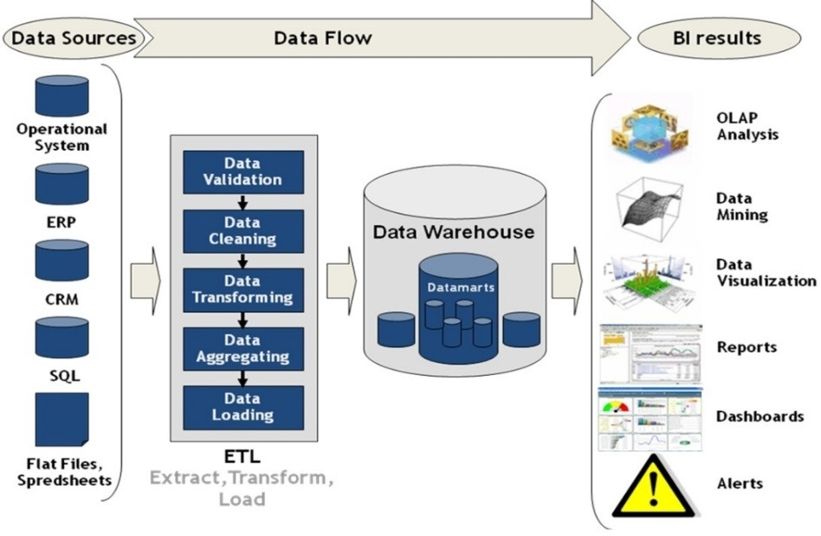
ETL – Considerações finais
/ Pipeline
Fonte: https://br.pinterest.com/pin/821836631985166926/

Slide 9
Para saber mais
Leitura de arquivo csv (read_csv)
https://pandas.pydata.org/pandas-docs/stable/reference/api/pandas.read_csv.html
Validação: Pandera
https://pandera.readthedocs.io/en/stable/
Limpeza: Valores ausentes
https://pandas.pydata.org/pandas-docs/stable/user_guide/missing_data.html
Transformação: Variações de filtros (tempo execução)
https://medium.com/data-hackers/a-maneira-eficiente-de-filtrar-um-data-frame-pandas-4158a4e37c10

Slide 10
[Nome do curso]
[Nome do palestrante] [Posição]
Dúvidas?
[Nome da aula]
> Fórum do curso
> Comunidade online (discord)

